Slide 1
The CloudBook Social network of applications

Slide 2

Projet : The CloudBook
Contexte
Architecture Logicielle
Planification

Slide 3

Projet : The CloudBook
Contexte
Architecture Logicielle
Planification

Slide 4

Le Cloud Computing
Modèle qui permet un accès ubiquitaire, en libre-service et sur demande à un bassin partagé de ressources informatiques, via un réseau de télécommunication.
National Institute of Standards and Technology
Notes:
Modèle qui permet un accès ubiquitaire, en libre-service et sur demande à un bassin partagé de ressources informatiques, via un réseau de télécommunication.
5 caractéristiques essentielles,
3 modèles de services
4 modèles de déploiements

Slide 5
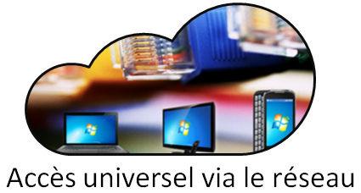


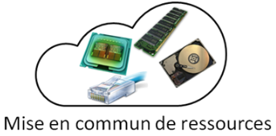
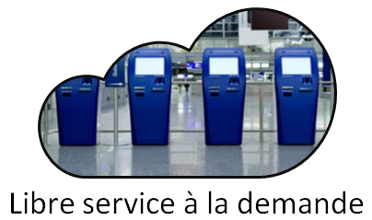
Le Cloud Computing
Notes:
1 : Accès réseau universel :
Un environnement de type Cloud Computing est accessible via le réseau, quel que soit le périphérique (PC, Mac, TV, Tablette, Smartphone)
2 : Service mesurable et facturable :
Lfournisseur de la solution de Cloud est capable de mesurer de façon précise la consommation des différentes ressources (CPU, Stockage, bande passante…); cette mesure lui permet ensuite de facturer le client selon l’usage.
3 : Elasticité :
Grâce au Cloud, il est possible de disposer de plus de ressources très rapidement pour soutenir une forte demande (par exemple : pour garantir une bonne expérience d’achat aux clients sur une plateforme Webde e-commerce durant les fêtes de fin d’année). Inversement, au-delà du provisionning de ressources, il est possible avec le Cloud de diminuer les ressources utilisées (ex: en cas de baisse d’activité sur cette même plateforme Web de e-commerce) si celles-ci sont supérieures à ce qui est réellement nécessaire.
2 : Mise en commun de ressources :
Dans un environnement de type Cloud on ne pense pas en nombre de serveurs, taille de disques ou nombre de processeurs, mais en puissance de calcul, capacité totale de stockage, bande passante disponible.
4 : Libre-Service :
Dans un environnement de type Cloud Computing, il est possible à un utilisateur de consommer les services ou ressources sans pour autant devoir faire une demande d’intervention auprès de son fournisseur : équipe IT ou fournisseur externe (ex : un développeur qui souhaite tester son application sur une machine virtuelle représentative d’un poste standardisé de son entreprise peut, seul et au travers d’un portail Web, provisionner et utiliser une machine sans devoir solliciter l’équipe IT). C’est la notion de self-service.

Slide 6
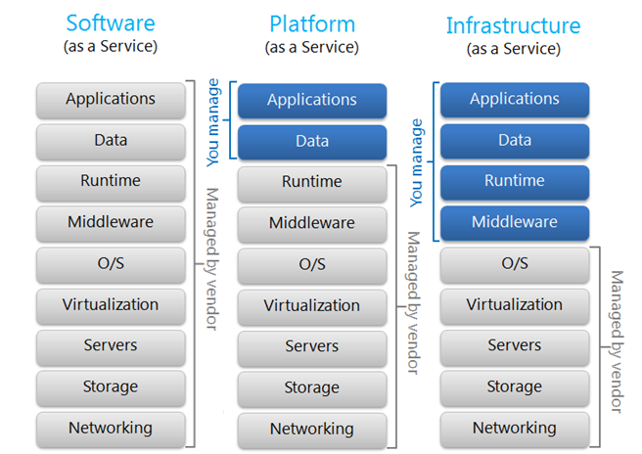
Le Cloud Computing
Notes:
1 : SaaS : Software as a Service :
Logiciel qu’on consomme sous la forme d’un service. Le fournisseur de Cloud de type SaaS est propriétaire et gère entièrement sa plateforme (du matériel au logiciel). Dans ce modèle, le client du Cloud utilise le logiciel mais ne s’occupe pas de la pile en dessous (plateforme applicative, matériel…) ni de l’installation du logiciel. Dans une solution de type SaaS, le contrôle des données est partagé entre le client (qui crée et utilise les données) et le fournisseur de Cloud (qui héberge les données, les stocke, les sécurise,les sauvegardes…)
2 : PaaS : Platform as a Service :
Plateforme sur laquelle des développeurs ou éditeurs de logiciels peuvent déployer des applications. La pile en dessous (le socle applicatif, le système d’exploitation, le matériel, le réseau) appartient et est gérée par le fournisseur de service.
3 : IaaS : Infrastructure as a Service :
Plateforme sur laquelle des administrateurs IT vont pouvoir déployer une infrastructure(machine(s) virtuelle(s) + socle applicatif + applications…). Ce modèle qui est une évolution des centre de données virtualisés permet au client de faire abstraction du modèle physique (gestion des serveurs physique, des éléments relatifs aux centres de données comme l’électricité,la climatisation,la sécurité physique). Dans ce modèle, le fournisseur contrôle le matériel et la couche de virtualisation. Au niveau des données, le contrôle est partagé au niveau de la machine virtuelle (qui est stockée et sauvegardée par le fournisseur de Cloud de type IaaS)

Slide 7



Le Cloud Computing
Notes:
1 : Le Cloud Public :
Dans ce modèle de déploiement, le fournisseur de la solution de Cloud est externe, il est propriétaire de son infrastructure et ses services sont accessibles à tout le monde (sous réserve de payer bien entendu).
2 : Le Cloud Privé :
Ce modèle de déploiement est interne aux entreprises ou organisations qui en sont les propriétaires. Ce modèle correspond aujourd’hui à l’émergence de l’IT as a Service (le système d’information et les équipes informatiques qui se transforment en centre de services pour le reste de l’entreprise). Dans cette optique d’IT as a Service, on voit parfaitement la pertinence de certaines caractéristiques du Cloud Computing (service mesurable et facturable aux différentes divisions de l’entreprise notamment).
3 : Le Cloud Communautaire :
Dans ce modèle de Cloud, les ressources, services et la propriété sont partagées à l’échelle d’une communauté (ex: à l’échelle d’un état, d’une ville, d’une académie, etc.). Cela permet de partager les coûts liés à un projet de type Cloud "privé" entre plusieurs entreprises désirant partager des ressources dans le cadre d’un projet, ayant une entreprise commune (par exemple : une entreprise franchisée) ou des entreprises qui ont un métier similaire et qui n’ont pas les ressources nécessaires pour déployer un Cloud "privé" (par exemple : des hôpitaux).
4 : Le Cloud Hybride :
Ce modèle est une combinaison de 2 ou 3 des modèles décrits ci-dessus. Le futur devrait confirmer l’émergence de ce type de Cloud avec une combinaison de Cloud privé et public.

Slide 8
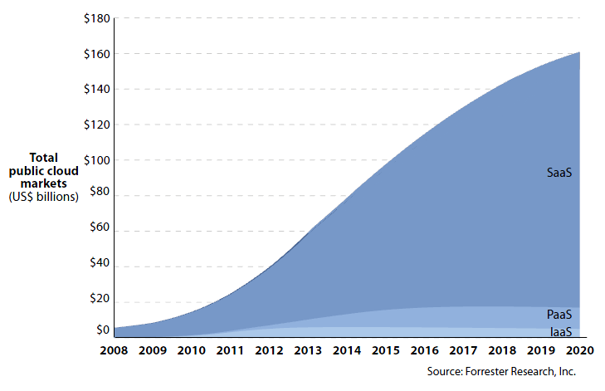
Le Cloud Computing
Flexibilité
Mises à jour automatiques
Absence de frais d’investissement
Collaboration accrue et mobile
Sécurité, Compétitivité et Récupération des données
Respect de l’environnement
Notes:
Pourquoi faire du cloud computing ?
Plusieurs raisons incitent les entreprises à stocker leurs données et leurs applications web sur le cloud :
Flexibilité: À la seconde où une entreprise a besoin de plus de bande passante que d'ordinaire, un service de cloud computing peut instantanément répondre à sa demande, grâce à la grande capacité des serveurs distants.
Mises à jour logicielles automatiques : Les fournisseurs de cloud computing se chargent de la maintenance du serveur, y compris des mises à jour de sécurité, permettant ainsi à leurs clients d'allouer le temps et les ressources économisés à d'autres tâches plus stratégiques.
Absence de frais d’investissement : Les services de cloud computing sont généralement fournis selon un modèle de "paiement à l'utilisation". Ils n'engendrent donc aucun frais d'investissement mais plutôt des coûts de démarrages minimes et des frais d’exploitation prévisibles sur le long terme.
Collaboration accrue et mobile : Le cloud computing permet à tous les employés de synchroniser leurs actions et de travailler sur des documents et des applications partagées simultanément à partir de n’importe où.
Sécurité, Compétitivité et Récupération des données : Avec le cloud, les PME-PMI ont accès à des technologies utilisées par des multinationales. Les entreprises qui n'utilisaient pas le cloud devaient compter sur les méthodes de sauvegarde sur bande et des procédures complexes pour récupérer leurs données. Autant de manoeuvres lentes et laborieuses dont les utilisateurs du cloud computing n'ont pas à se préoccuper.
- Respect de l’environnement : Les entreprises qui ont recours au cloud computing utilisent uniquement l'espace dont ils ont besoin sur le serveur, ce qui diminue leur empreinte carbone. Surtout pour les petites entreprises, la mise en commun des ressources leur permet une baisse importante de leur consommation énergétique.
Aujourd’hui, le marché du cloud computing semble défier la crise. En effet, les cabinets d'études s'accordent pour mettre en avant une progression du marché du cloud en France de plus de 20% cette année.

Slide 9
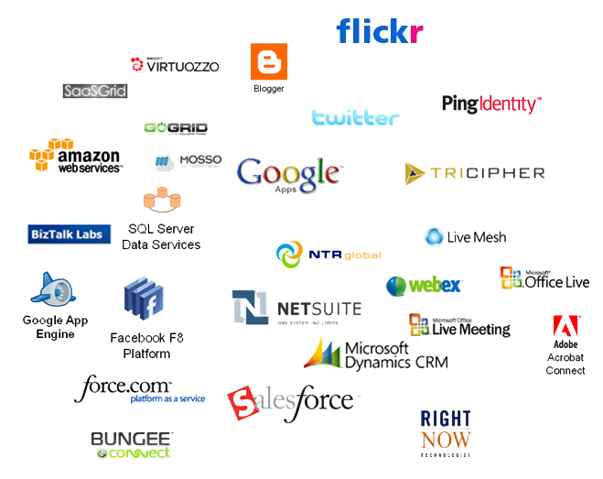
Choisir son Cloud
Nombreux fournisseurs
Offres très différentes
Comment choisir ?
Notes:
Le cloud computing, c’est compliqué. Il y a beaucoup de fournisseurs qui proposent des choses très différentes, avec des systèmes de tarification qui n’ont rien avoir les uns avec les autres. Nous avons voulu créer un véritable outil d’aide à la décision pour aller dans le cloud en toute simplicité
Des offres très diversifiées
Cependant, d’un fournisseur à l’autre, la nature des paramètres changent et les machines ne sont pas modulables de la même manière. Le choix d’un fournisseur doit donc tenir compte de la paramétrabilité de ses services.
En outre, il est très difficile de connaître les véritables performances des fournisseurs de cloud. Techniquement, il est aisé d’effectuer des mesures. Certaines entreprises en font même une spécialité, en toute légalité.
Le problème réside en le fait que les utilisateurs ont du mal à se faire une bonne idée, à l’avance, des caractéristiques spécifiques à leur application qui doivent faire pencher pour un fournisseur plutôt que pour un autre.

Slide 10
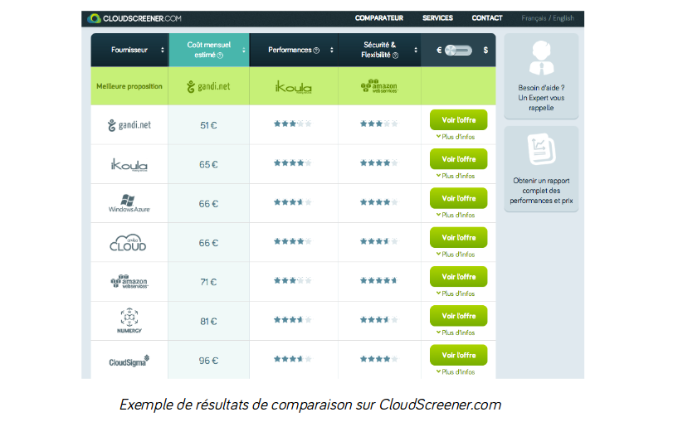
Les outils existants
Cloudscreener.com
Véracité des mesures ?
Impartialité ?
Données centralisées
Notes:
Expliquer l’image
Face à une demande grandissante, de nouveaux comparateurs de cloud computing apparaissent, et tentent de conseiller les entreprises en fonction de leurs besoins. L’un d’entre eux est CloudScreener, ce site a été lancé par une start-up française en février 2013.
Un seule source de mesure,
Impartialité
Donnée centralisée
C’est à ces 3 defaut que l’equipe Myriads de l’irisa a tenter de repondre avec le projet The Cloudbook que l’on va maintenant vous présenter.

Slide 11

Projet : The CloudBook
Contexte
Architecture Logicielle
Planification

Slide 12


Le Projet The Cloudbook
The CloudBook
Social network of application
Qu’est-ce que c’est ?
Un réseau décentralisé d'applications.
A quoi ca sert ?
Rassembler l'expérience des utilisateurs afin de fournir des conseils sur le choix du fournisseur de Cloud le plus adapté.
Comment ca marche ?
Communication permanente entre les applications qui se conseillent mutuellement
Notes:
Cloudbook – Un outil d’aide à la prise de décision :
Cloudbook est un réseau décentralisé d’application , i.e , un réseau d’applications reliés directement entre elle en communication direct sans passer par un serveur qui les mettrait en relation.
Imaginons que vous voulez déployez une application sur le cloud, mais que, au vu de l’offre varié qui s’offre à vous, vous ne savez pas quel clouds serait le plus pertinent pour votre application. Cloudbook est l’outil qu’il vous faut! A travers un réseau d’applications qui communiquent entre elles, Cloudbook va vous aider à prendre LA bonne décision:
Comment cela fonctionne ?
L’utilisateur indique à Cloudbook les caractéristiques de l’application qu’il souhaite déployer
Cloudbook va analyser les applications présente sur son réseau, et vas attribuer un indice de pertinence à chaque application : plus l’application analysé à des caractéristiques proches, plus

Slide 13
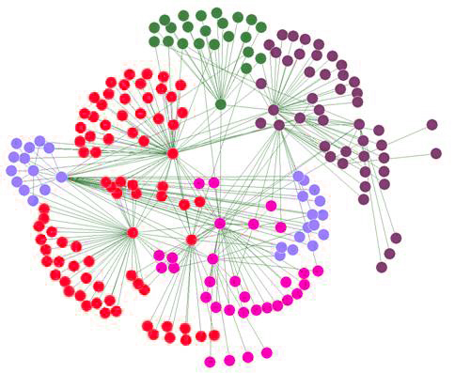
Avantages
Réseau décentralisé d’applications
Pérennité des données
Impartialité
Véracité des mesures
Notes:
Cloudbook – Un outil d’aide à la prise de décision :
Cloudbook est un réseau décentralisé d’application , i.e , un réseau d’applications reliés directement entre elle en communication direct sans passer par un serveur qui les mettrait en relation.
Imaginons que vous voulez déployez une application sur le cloud, mais que, au vu de l’offre varié qui s’offre à vous, vous ne savez pas quel clouds serait le plus pertinent pour votre application. Cloudbook est l’outil qu’il vous faut! A travers un réseau d’applications qui communiquent entre elles, Cloudbook va vous aider à prendre LA bonne décision:
Comment cela fonctionne ?
L’utilisateur indique à Cloudbook les caractéristiques de l’application qu’il souhaite déployer
Cloudbook va analyser les applications présente sur son réseau, et vas attribuer un indice de pertinence à chaque application : plus l’application analysé à des caractéristiques proches, plus
CONCEPTS CLES
● Les classes d’applications : il faut prendre en considération que pour gérer une application, nous devons utiliser des informations provenant d’applications du même type. Toutes les informations ne sont pas forcément pertinentes pour tous les types d’application. Par exemple : le temps total d’exécution n’est pas un critère important pour un serveur web alors que le taux de requête est inintéressant pour une application qui demande une
puissance de calcul importante. Par conséquent, les informations provenant du même type d’application peuvent être utilisé afin de réaliser une meilleure sélection de cloud et afin de prendre de meilleures décisions concernant l’allocation de ressources. Actuellement nous considérons deux classes d’applications : les applications online (orientées web) et les applications offline (orientées calcul).
● Les amis : sont appelés amis d’un contrôleur d’application donné le groupe de contrôleurs gérant le même type d’applications et ayant des besoins similaires.
● Les critères de classement : pour chaque classe d’applications, il y aura une liste de facteurs à évaluer. Par exemple, pour une application web, les critères de classement pourraient être le temps de réponse et le prix alors
que pour les applications offline, pourraient être le temps d’exécution et le prix.

Slide 14
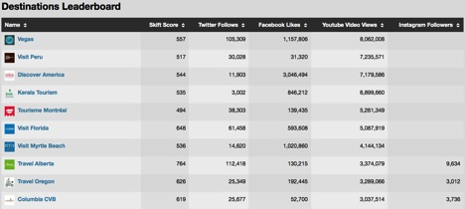



Prise de décision
Pertinence
Confiance
Notes:
Chaque application enregistré sur le réseau est représenté par un vecteur de données contenant les caractéristiques de l'application et du cloud utilisé. Cloudbook va analyser les applications présente sur son réseau, et vas attribuer un indice de pertinence à chaque application : plus l’application analysé à des caractéristiques proches de celles que l’on veut déployer , plus son indice de pertinence est élevé, plus son vote sera important dans la prise de décision du cloud à déployer.
(Plus une appli est proche de ce que l’on veut faire plus elle a un indice de pertinence élevé)
Ensuite un classement des clouds sera établi en fonction de chaque application : c’est bon on connait le cloud le plus pertinent pour notre application!
Les applications qui auront un indice de pertinence supérieur à un seuil prédéfini, seront considérés comme des applications amis.
Afin d’éviter que des entreprises concurrentes aient accès à des données sensibles, l'utilisateur pourra attribuer à chaque application un indice de confiance qui déterminera la quantité des données qu'il souhaite partager

Slide 15

Projet : The CloudBook
Contexte
Architecture Logicielle
Planification

Slide 16
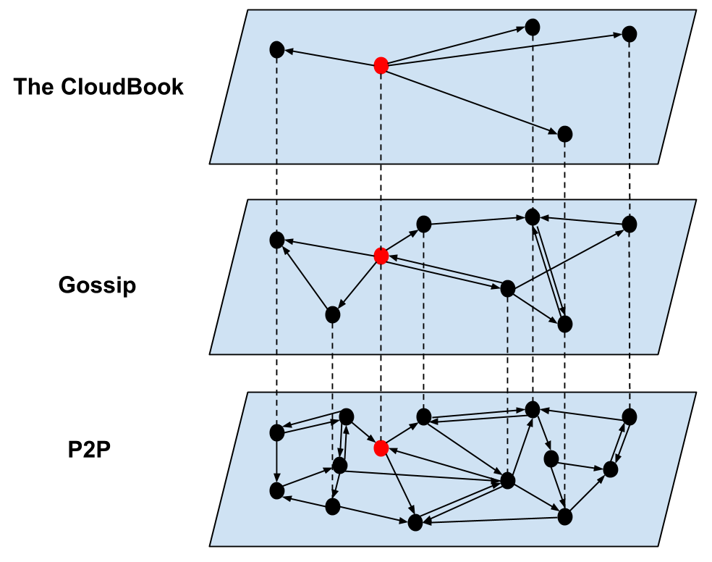
Architecture générale
vision réseau social
mécanisme d’échange
réseau physique

Slide 17
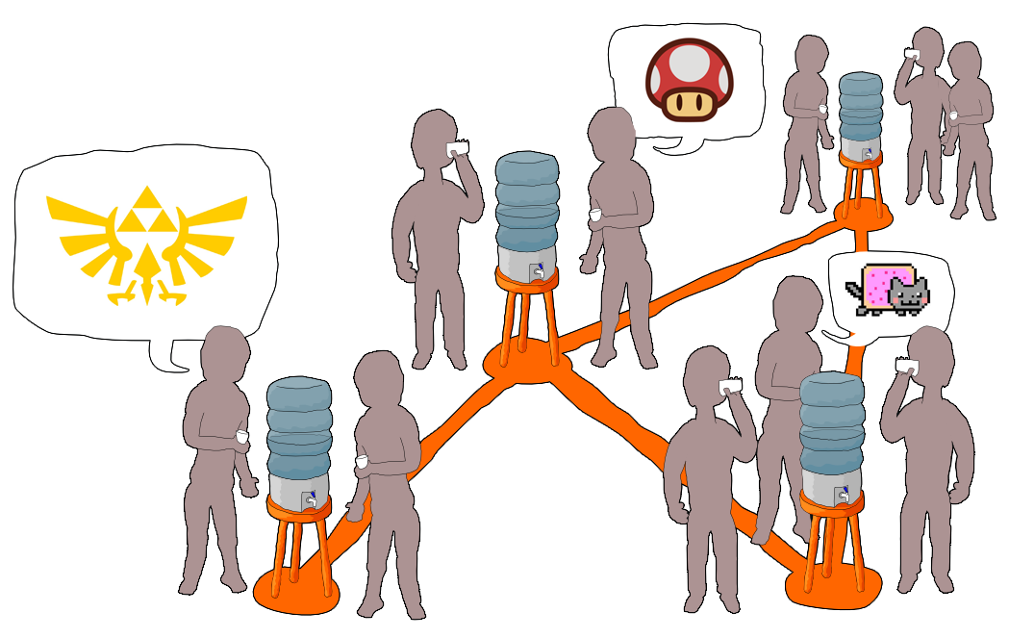

Gossip
structure en clusters
1 cluster = 1 sujet de discussion
discussion = échange de données
Random Peer Sampling
Gossip-based peer sampling:
http://infoscience.epfl.ch/record/109297/files/all.pdf

Slide 18
Les Modules
Mesure
Moteur
Traitement des requêtes
État du nœud
Réseau
Gestion des amis
Notes:
Comme vous l'aurez sans doute remarqué, il ne s'agit pas d'une modélisation UML mais d'un schéma informel présentant les échanges de données entre les différents modules qui vont composer les modules de The CloudBook.

Slide 19
Modules moteur et mesure
Mesure
Moteur
Traitement des requêtes
État du nœud
Réseau
Gestion des amis
Notes:
Moteur : module chargé d’ordonnancer les actions et les interactions des modules.
Mesure : module chargé de la prise de mesures sur les performances d’une application sur une ou plusieurs plates-formes de cloud computing.

Slide 20
Module Requêtes
Mesure
Moteur
Traitement des requêtes
État du nœud
Réseau
Gestion des amis
Notes:
Traitement des requêtes : module récupérant les données acquises lors des échanges sur le réseau gossip et envoyant les ordres de partage des données de l’application courante avec d’autres applications du réseau.

Slide 21
Module Gestion des Amis
Mesure
Moteur
Traitement des requêtes
État du nœud
Réseau
Gestion des amis
Notes:
Gestion des amis : module listant les applications membres connues par l’application membre courante et déterminant celles qui peuvent être considérés comme amies (membres avec lesquels on partagera des données).

Slide 22
Module Réseau
Mesure
Moteur
Traitement des requêtes
État du nœud
Réseau
Gestion des amis
Notes:
Réseau : structure “physique” du réseau, organisé en couches : Pair-à-pair, gossip, réseau “utilisateur” (introduisant la notion d’amis).

Slide 23

Projet : The CloudBook
Contexte
Architecture Logicielle
Planification

Slide 24
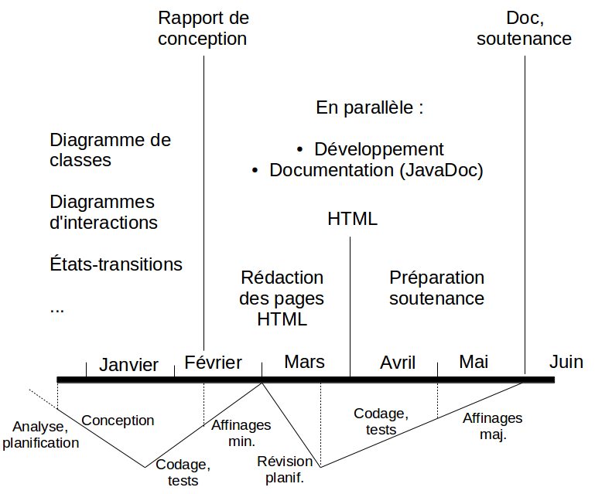
Le cycle en W
Notes:
Nous allons réaliser un cycle en W ou double cycle en V afin d'être sûr de pouvoir fournir une version finale fonctionnelle à la fin du projet.
Le cycle en W consiste à réaliser deux itérations de cycle en V.
Dans la pratique, jusqu'en février nous allons développer de manière minimale l'ensemble des modules pour pouvoir commencer à faire des tests rapidement (autres qu'unitaires). Nous ferons à ce moment une révision de la planification afin d'ajuster nos objectifs.

Slide 25
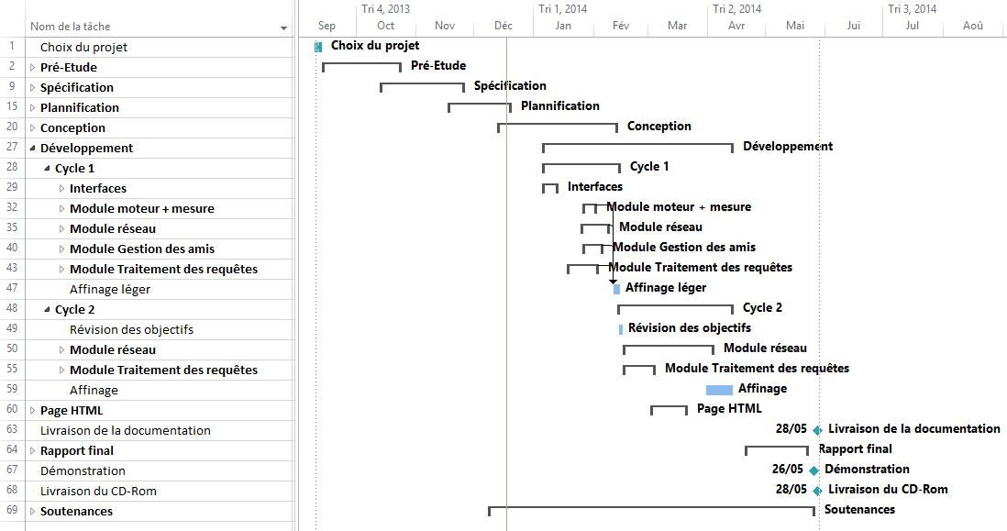
Gantt
Notes:
Nous avons réalisé la planification de notre projet en réalisant un Gantt avec Ms Project.

Slide 26
Conclusion
Le Cloud Computing → un marché en pleine expansion et un large panel d’offres
Problématique : comment choisir le meilleur fournisseur pour une application ?
Des outils existants mais ayant des limites
Proposition de l’équipe Myriads : The CloudBook → un réseau décentralisé d’applications

Slide 27

Merci

